Slide 1
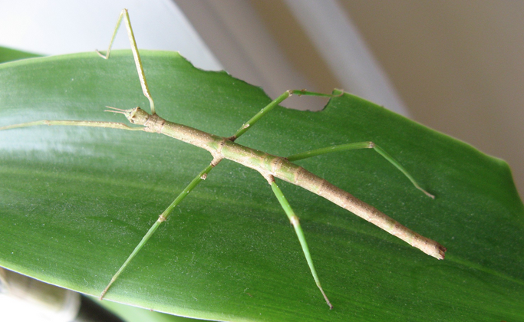
Законы эволюции
https://github.com/irouzine/Course-in-evolution
ecology modeling.pptx

Slide 2
План лекции
В последней серии (бесполовая эволюция)
Рекомбинация без мутации, Монте Карло (продолжение)
Мутация + рекомбинация, аналитический подход (частичный вывод)

Slide 3
В последней серии

Slide 4
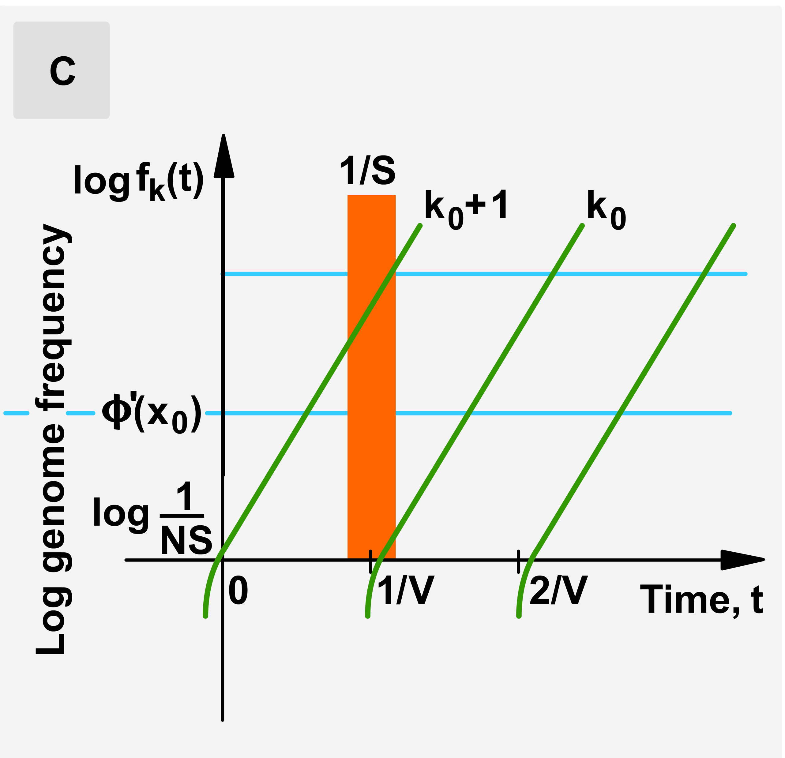
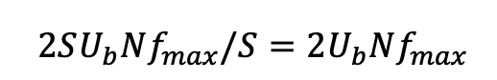
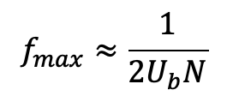
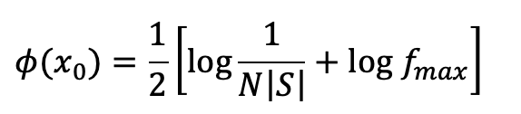
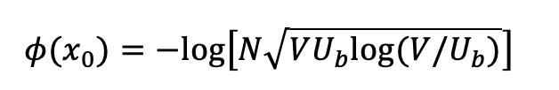
Быстрая адаптация лучший класс
Среднее число рожденных
=1
log f_{max}
Сшивка носа с основной частью волны

Slide 5
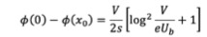
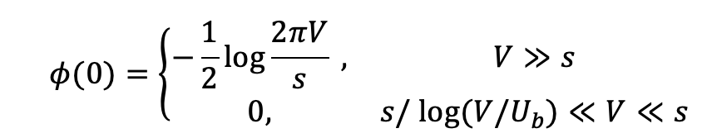
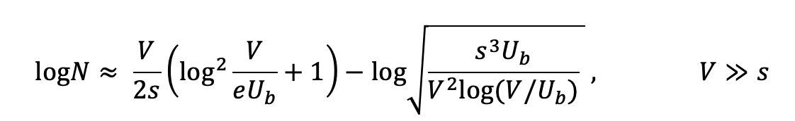
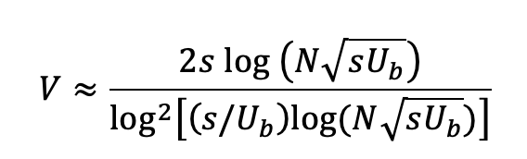
Скорость эволюции
основная часть волны
iteration method

Slide 6
Метод итераций
x = f(x) f’(x) < 1
x₂ = f(x₁)
x₃ = f(x₂)
x₄ = f(x₃)
...
и так далее
x₁
x₂
x₃
x₂
x₁

Slide 7
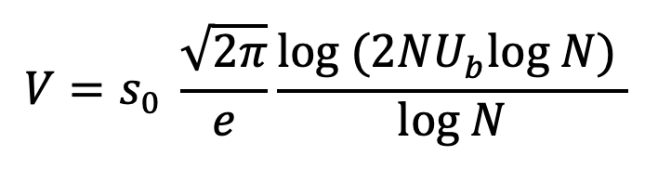
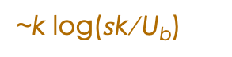
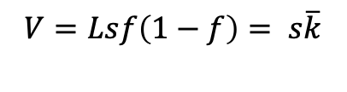
Три интервала размера популяции
log V/s
много независимых локусов
(1-локусная модель)
$$V=Lsf\left(1−f\right)= s\overline{k}$$
log k
много интерферирующих локусов
2 локус
0
редкие аллели
V = 2sN U_{b}
log NU_{b}
0
~k log($s\text{k}$/ U_{b})

Slide 8
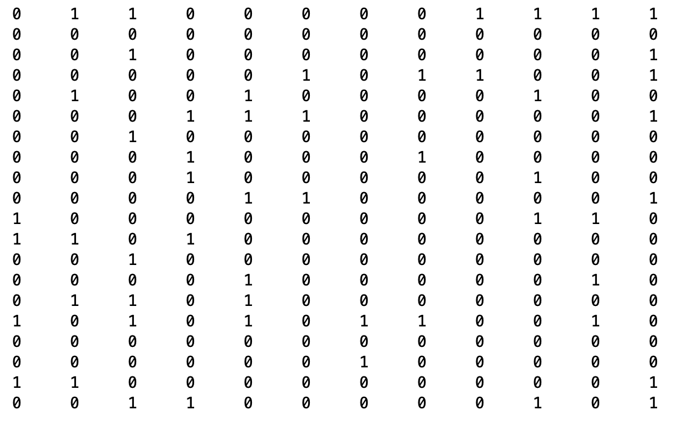
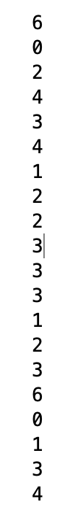
Моделирование Монте Карло Метод разломанной палки
L локусов
k_{i} аллелей
N геномов
N случайно распределенных потомков
N геномов
Ae^{-sk}_{i}

Slide 9
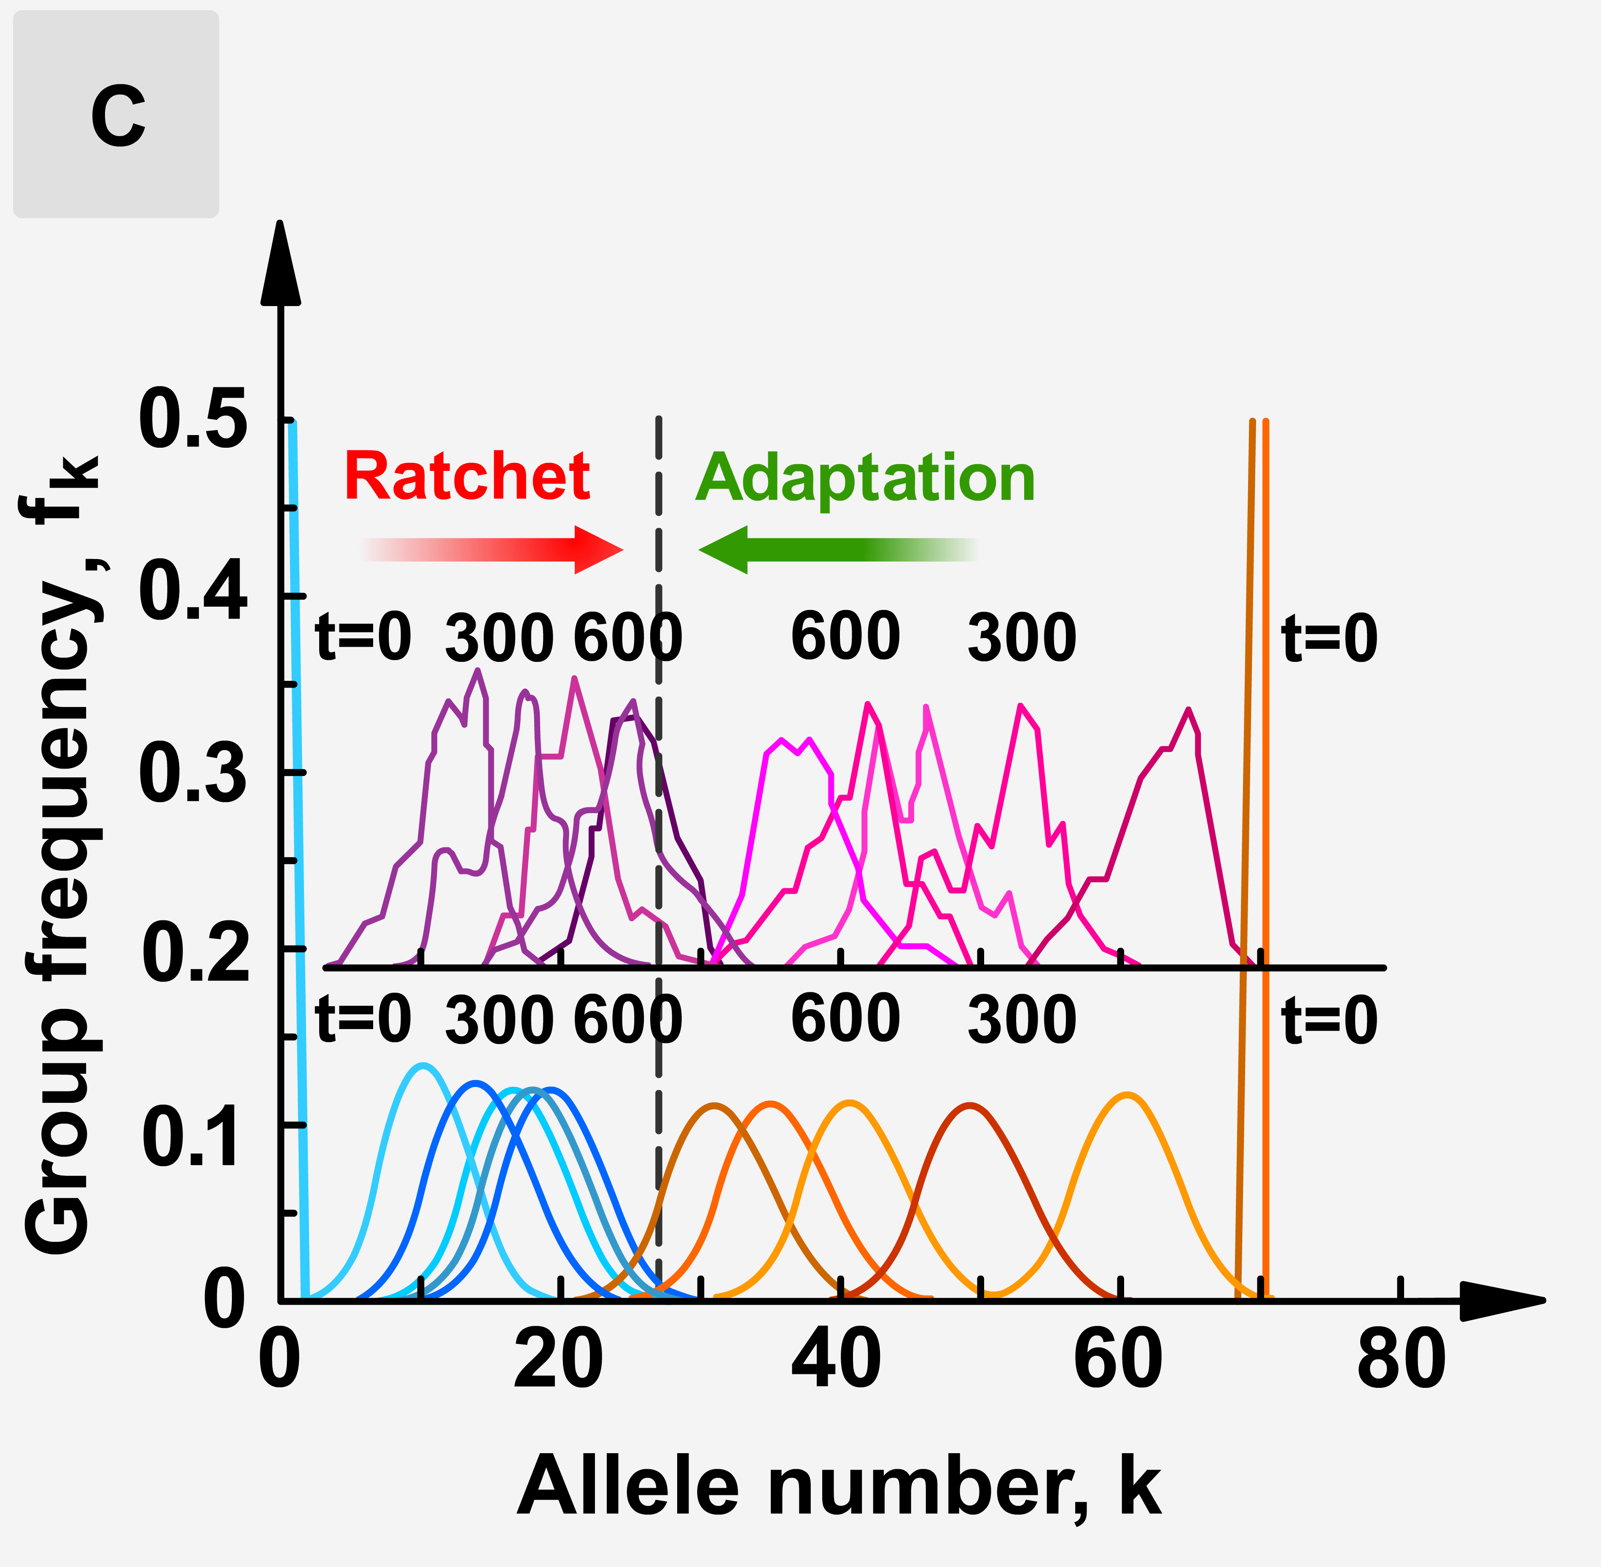
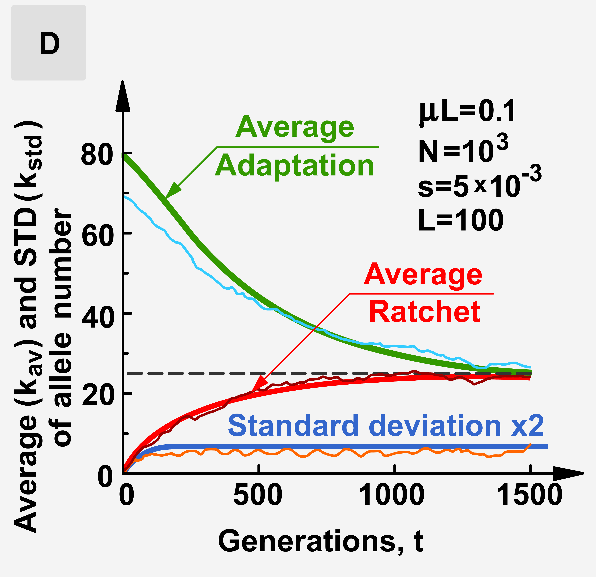
Результаты Монте Карло

Slide 10
Выводы 1
Рассмотрена адаптация при смене среды с 100% рекомбинацией без новых мутаций
При большом количестве локусов, L >> (log f₀N)² сильные эффекты клональной интерференции
Потеря почти всех полиморфных локусов
Ускорение редких локусов выше предела независимых локусов
Крайне неоднородная скорость эволюции на разных локусах при одинаковых коэффициентах селекции
Генеалогия слабо зависит от числа локусов и размера популяции

Slide 11
Рекомбинация без мутации
Вначале, все локусы имеют немного хороших аллелей

Slide 12
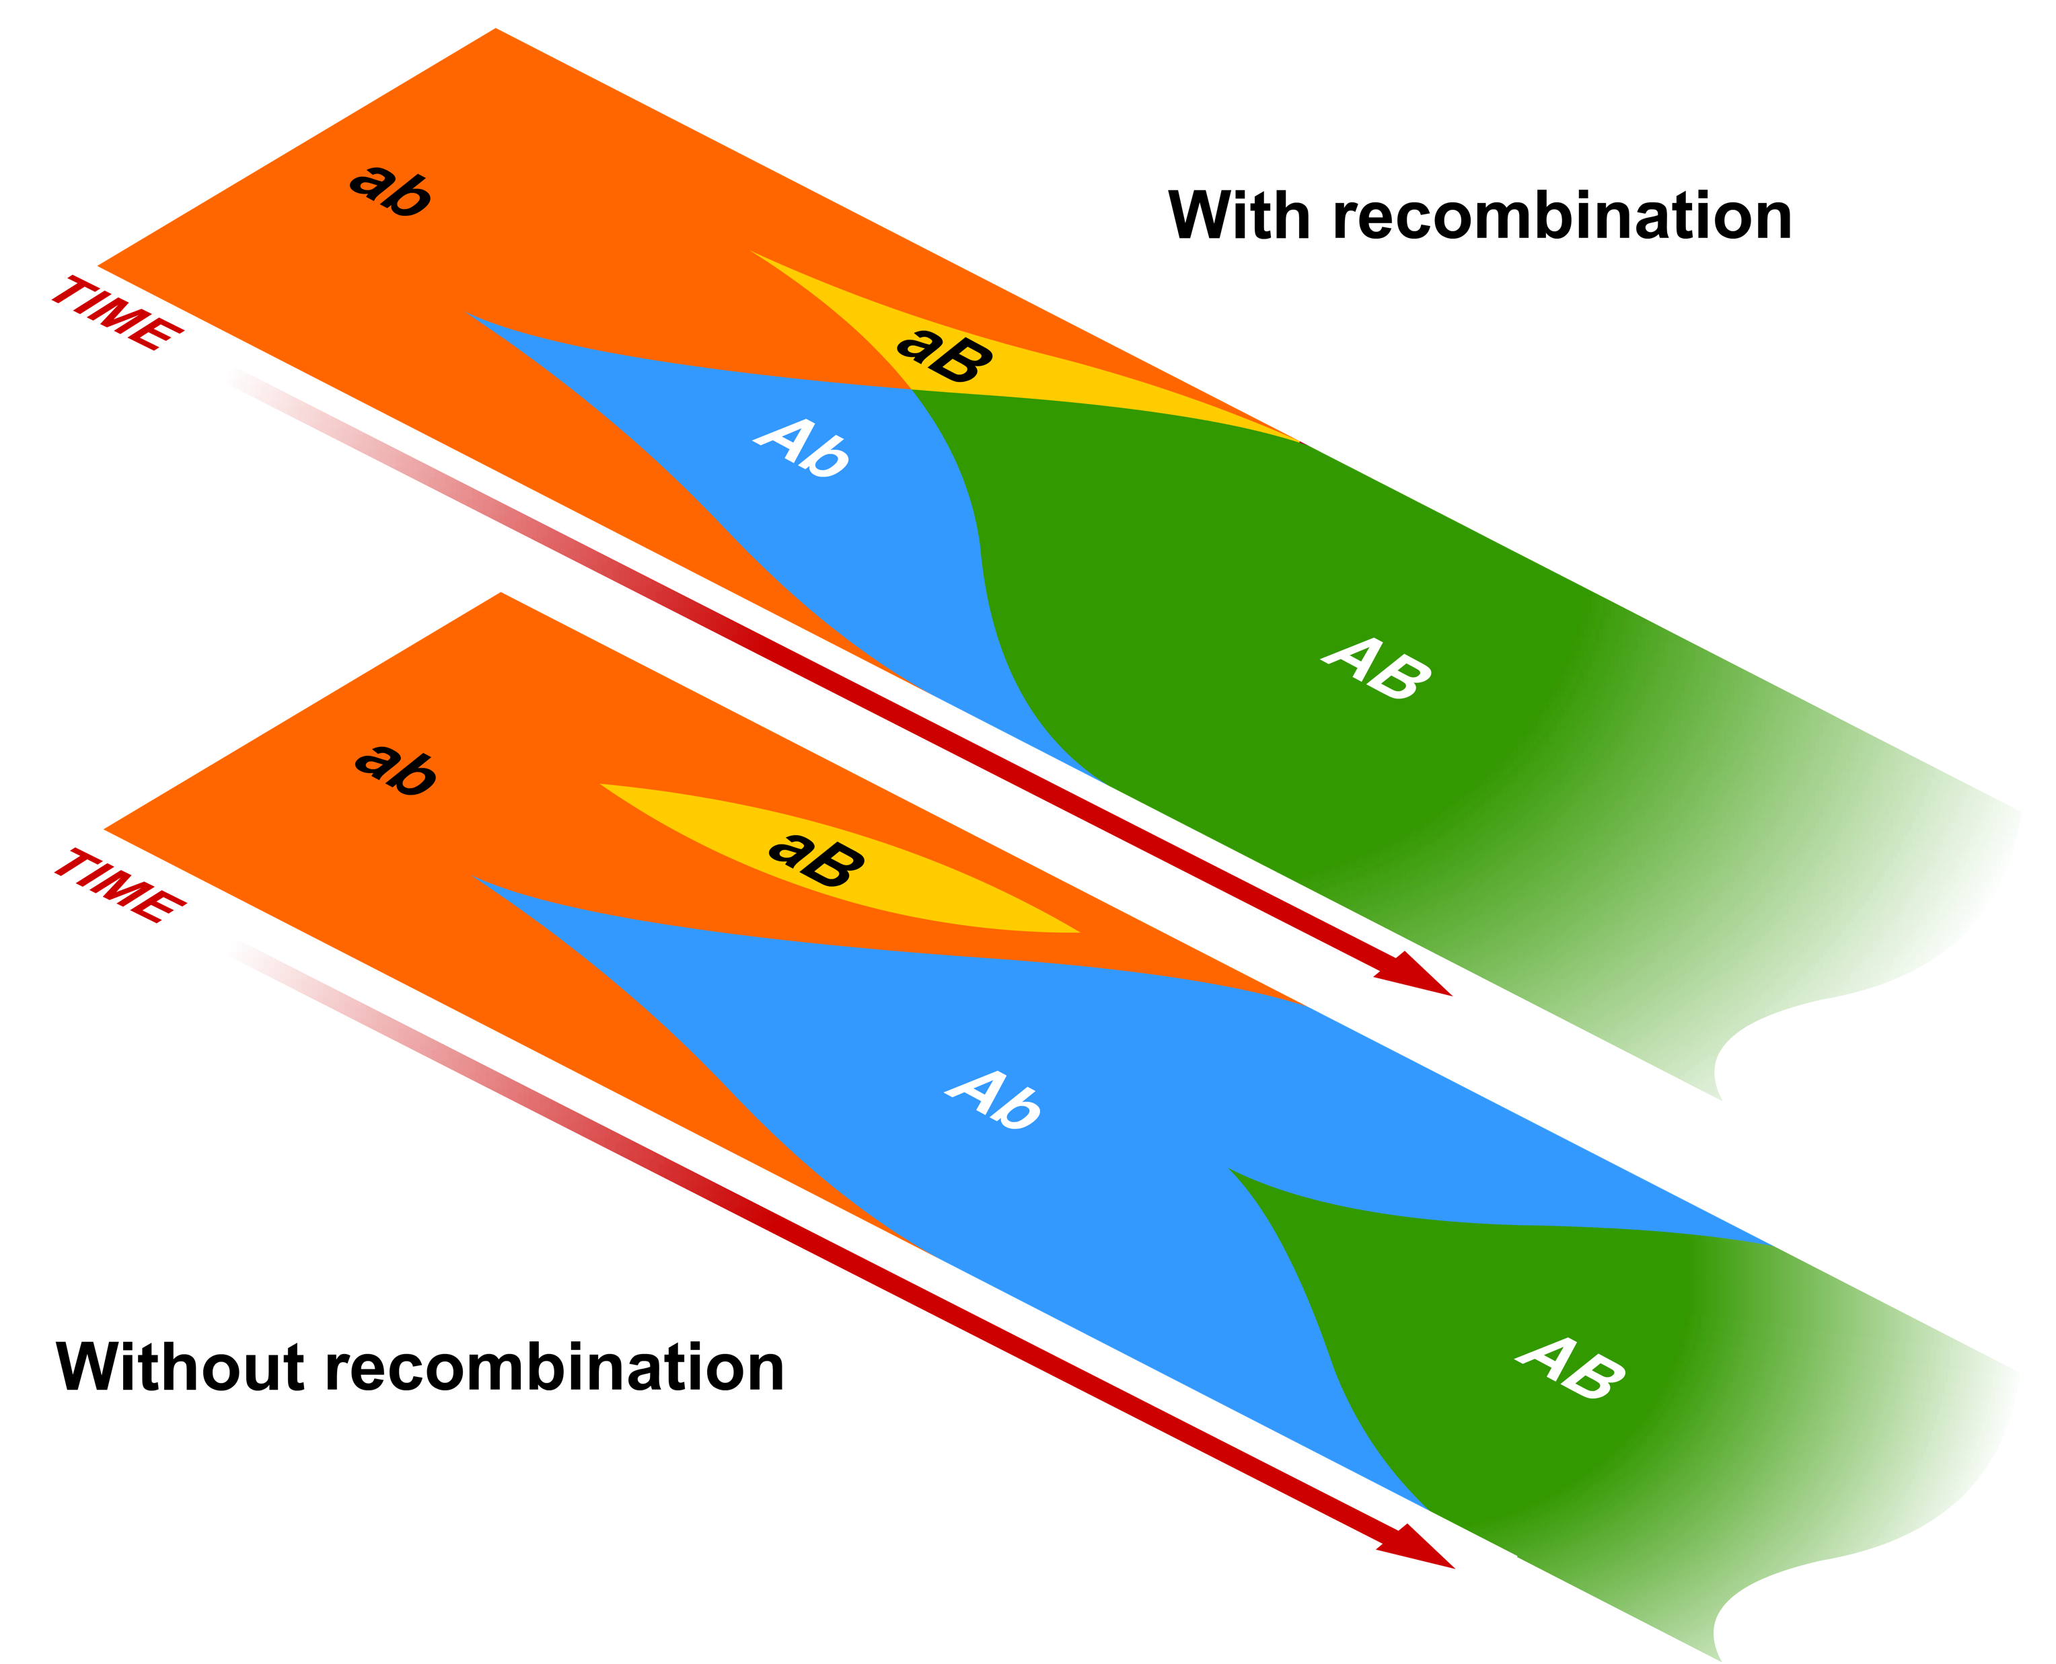
Рекомбинация уменьшает эффекты связки
A
B
A
b
a
B
a
b

Slide 13
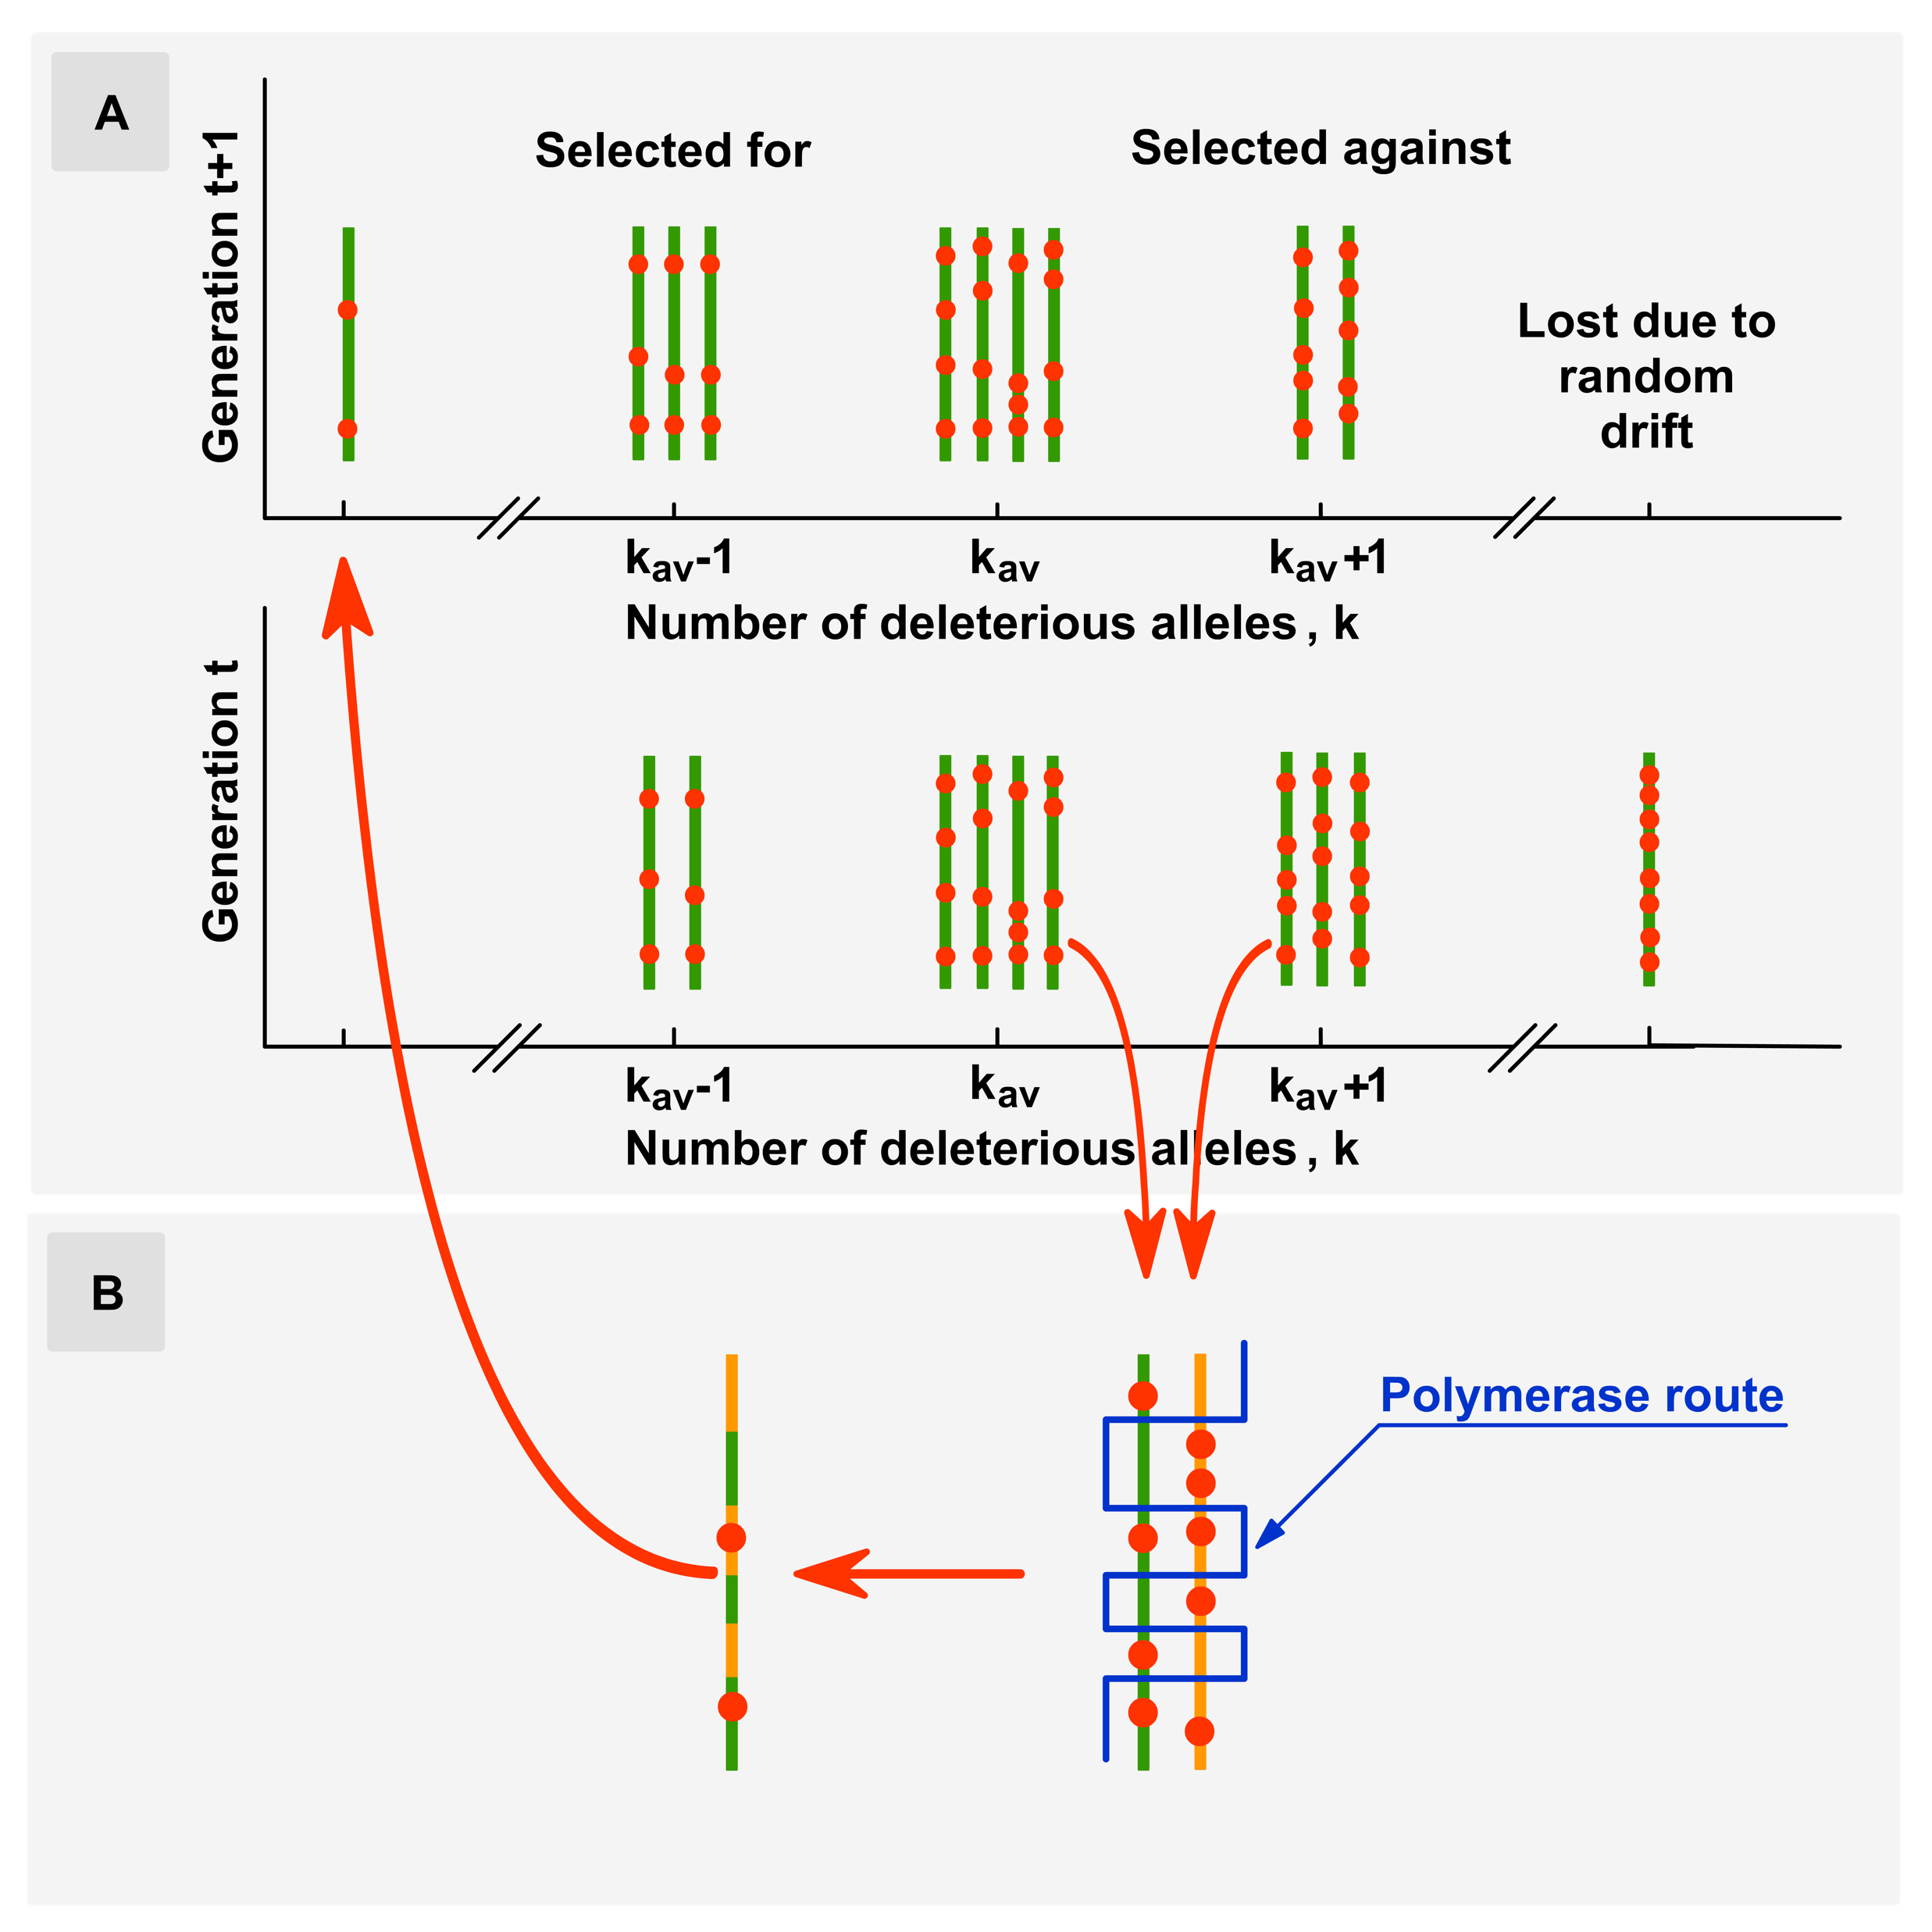
Модель с рекомбинацией
r вероятность рекомбинации
M количество перескоков
s коэффициент селекции
N размер популяции
L количество локусов

Slide 14
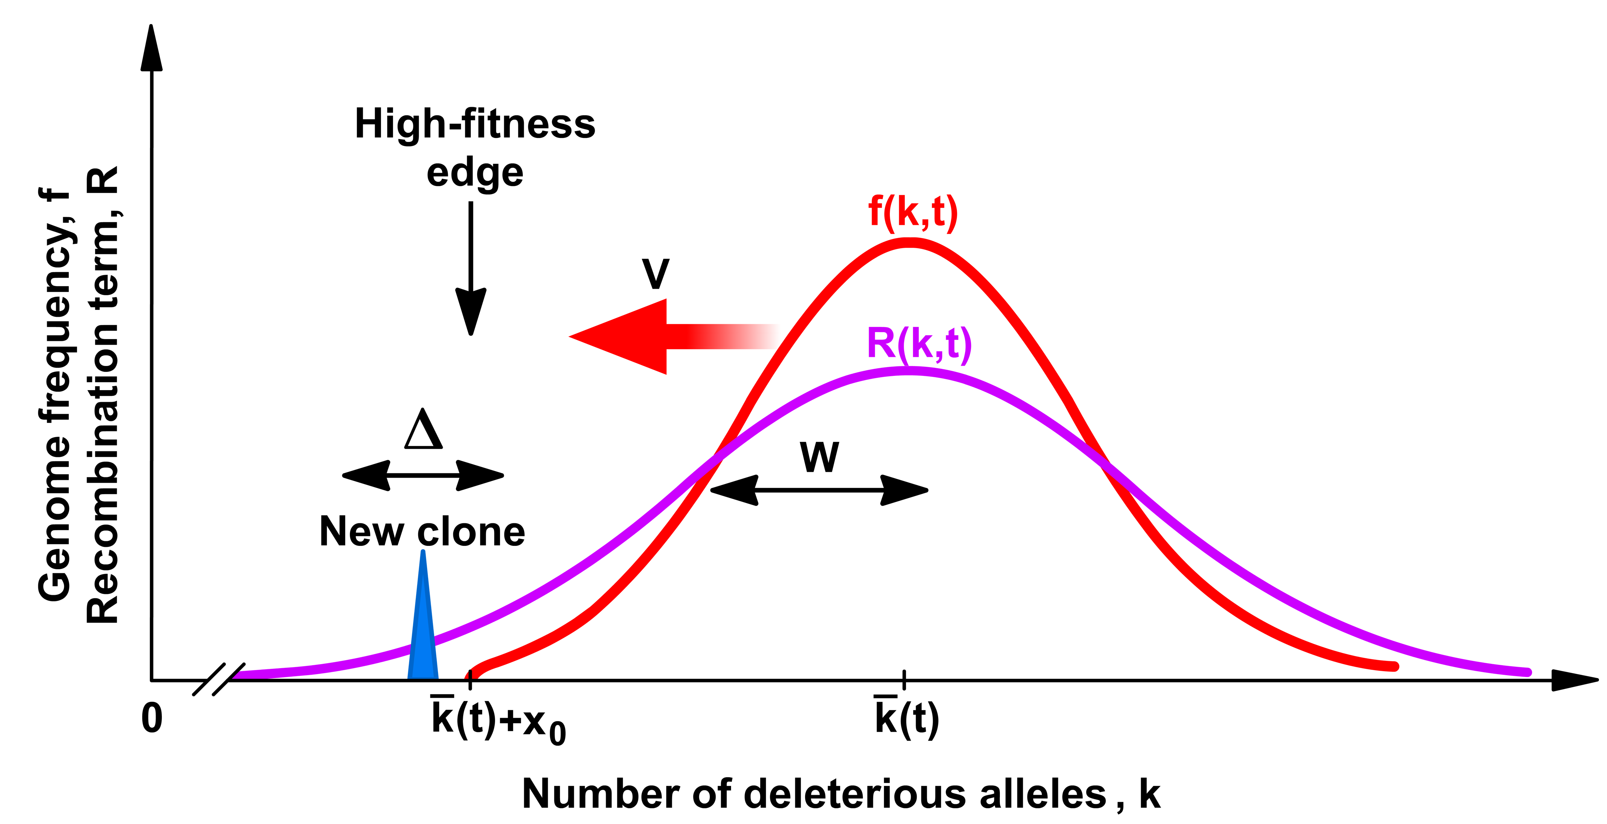
Одинокая волна: схема

Slide 15
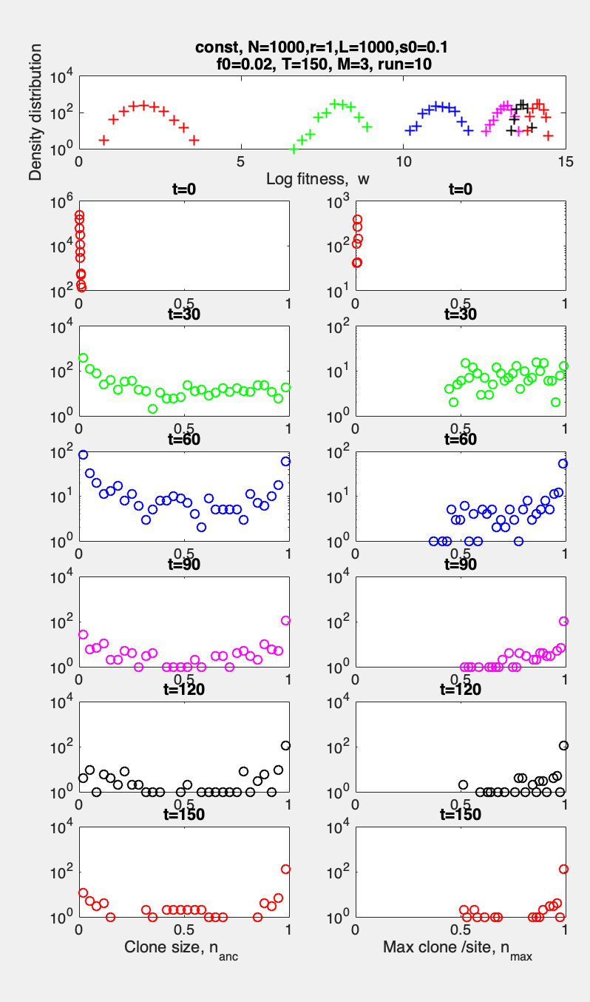
Одинокая волна
Распределение
семей
каждого
локуса
по размеру
Распределение
самых
больших семей
на локусе
по размеру

Slide 16
f₀=2%, N=1000, L=1000 loci, s=0.1, M=3 crossovers
Наблюдаемые параметры
доля пар гомолог.
локусов с
общим предком
1 локус модель
самый шустрый локус
среднее f пo полиморфным локусам
Доля полиморфных локусов

Slide 17
Доля «выживших» локусов, 1-C_{loss}
Время когда половина локусов потеряна
t₅₀ самой быстрого локуса суть функции log N / L ^{1/2}
Быстрейший локус
1 локус модель
1-C_{loss}
1-C_{loss}
t₅₀
1-C_{loss}

Slide 18
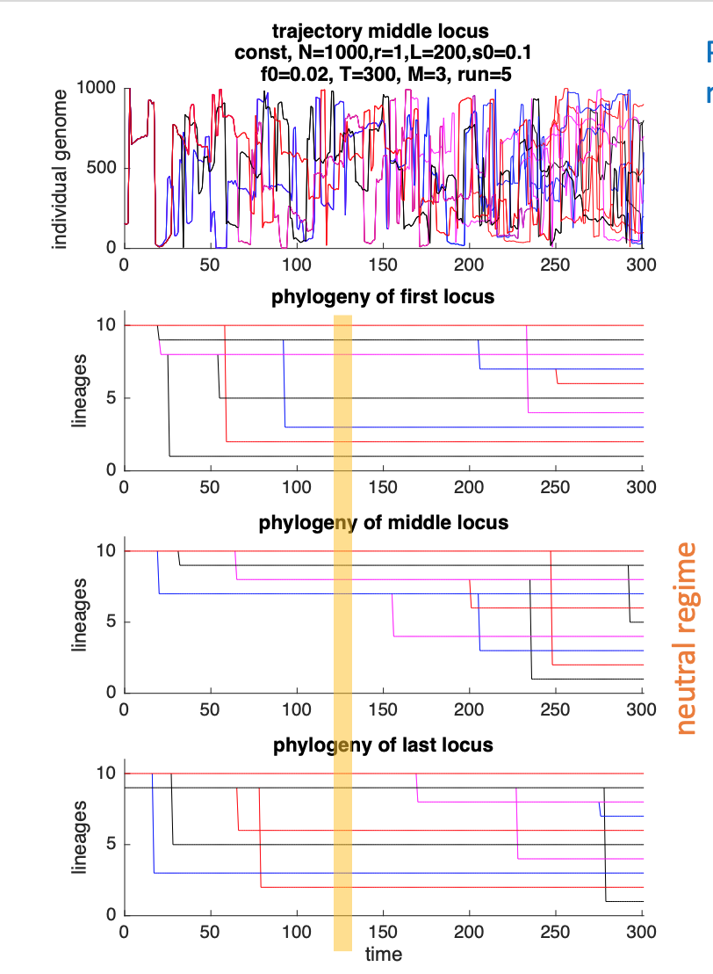
Филогенетическое дерево

Slide 19
Филогенетическое дерево

Slide 20
Плотность коалесцентных событий
нормализованная к пределу s=0
мало меняется с L
L=10
L=50
L=200
L=1000

Slide 21
Среднее и стандартное отклонение
слабо меняются с L and log N

Slide 22
Вывод 1
В случае адаптации уже существующих аллелей, половое размножение не убивает эффекты связки
Большая часть аллелей теряется из-за клональной интерференции
Самые быстрые локусы быстрее предела независимых локусов
Оный предел наступает при log N/L^{1/2} > 1

Slide 23
Рекомбинация + мутация
Перманентная адаптация на долгих промежутках времени
Частичный вывод!

Slide 24
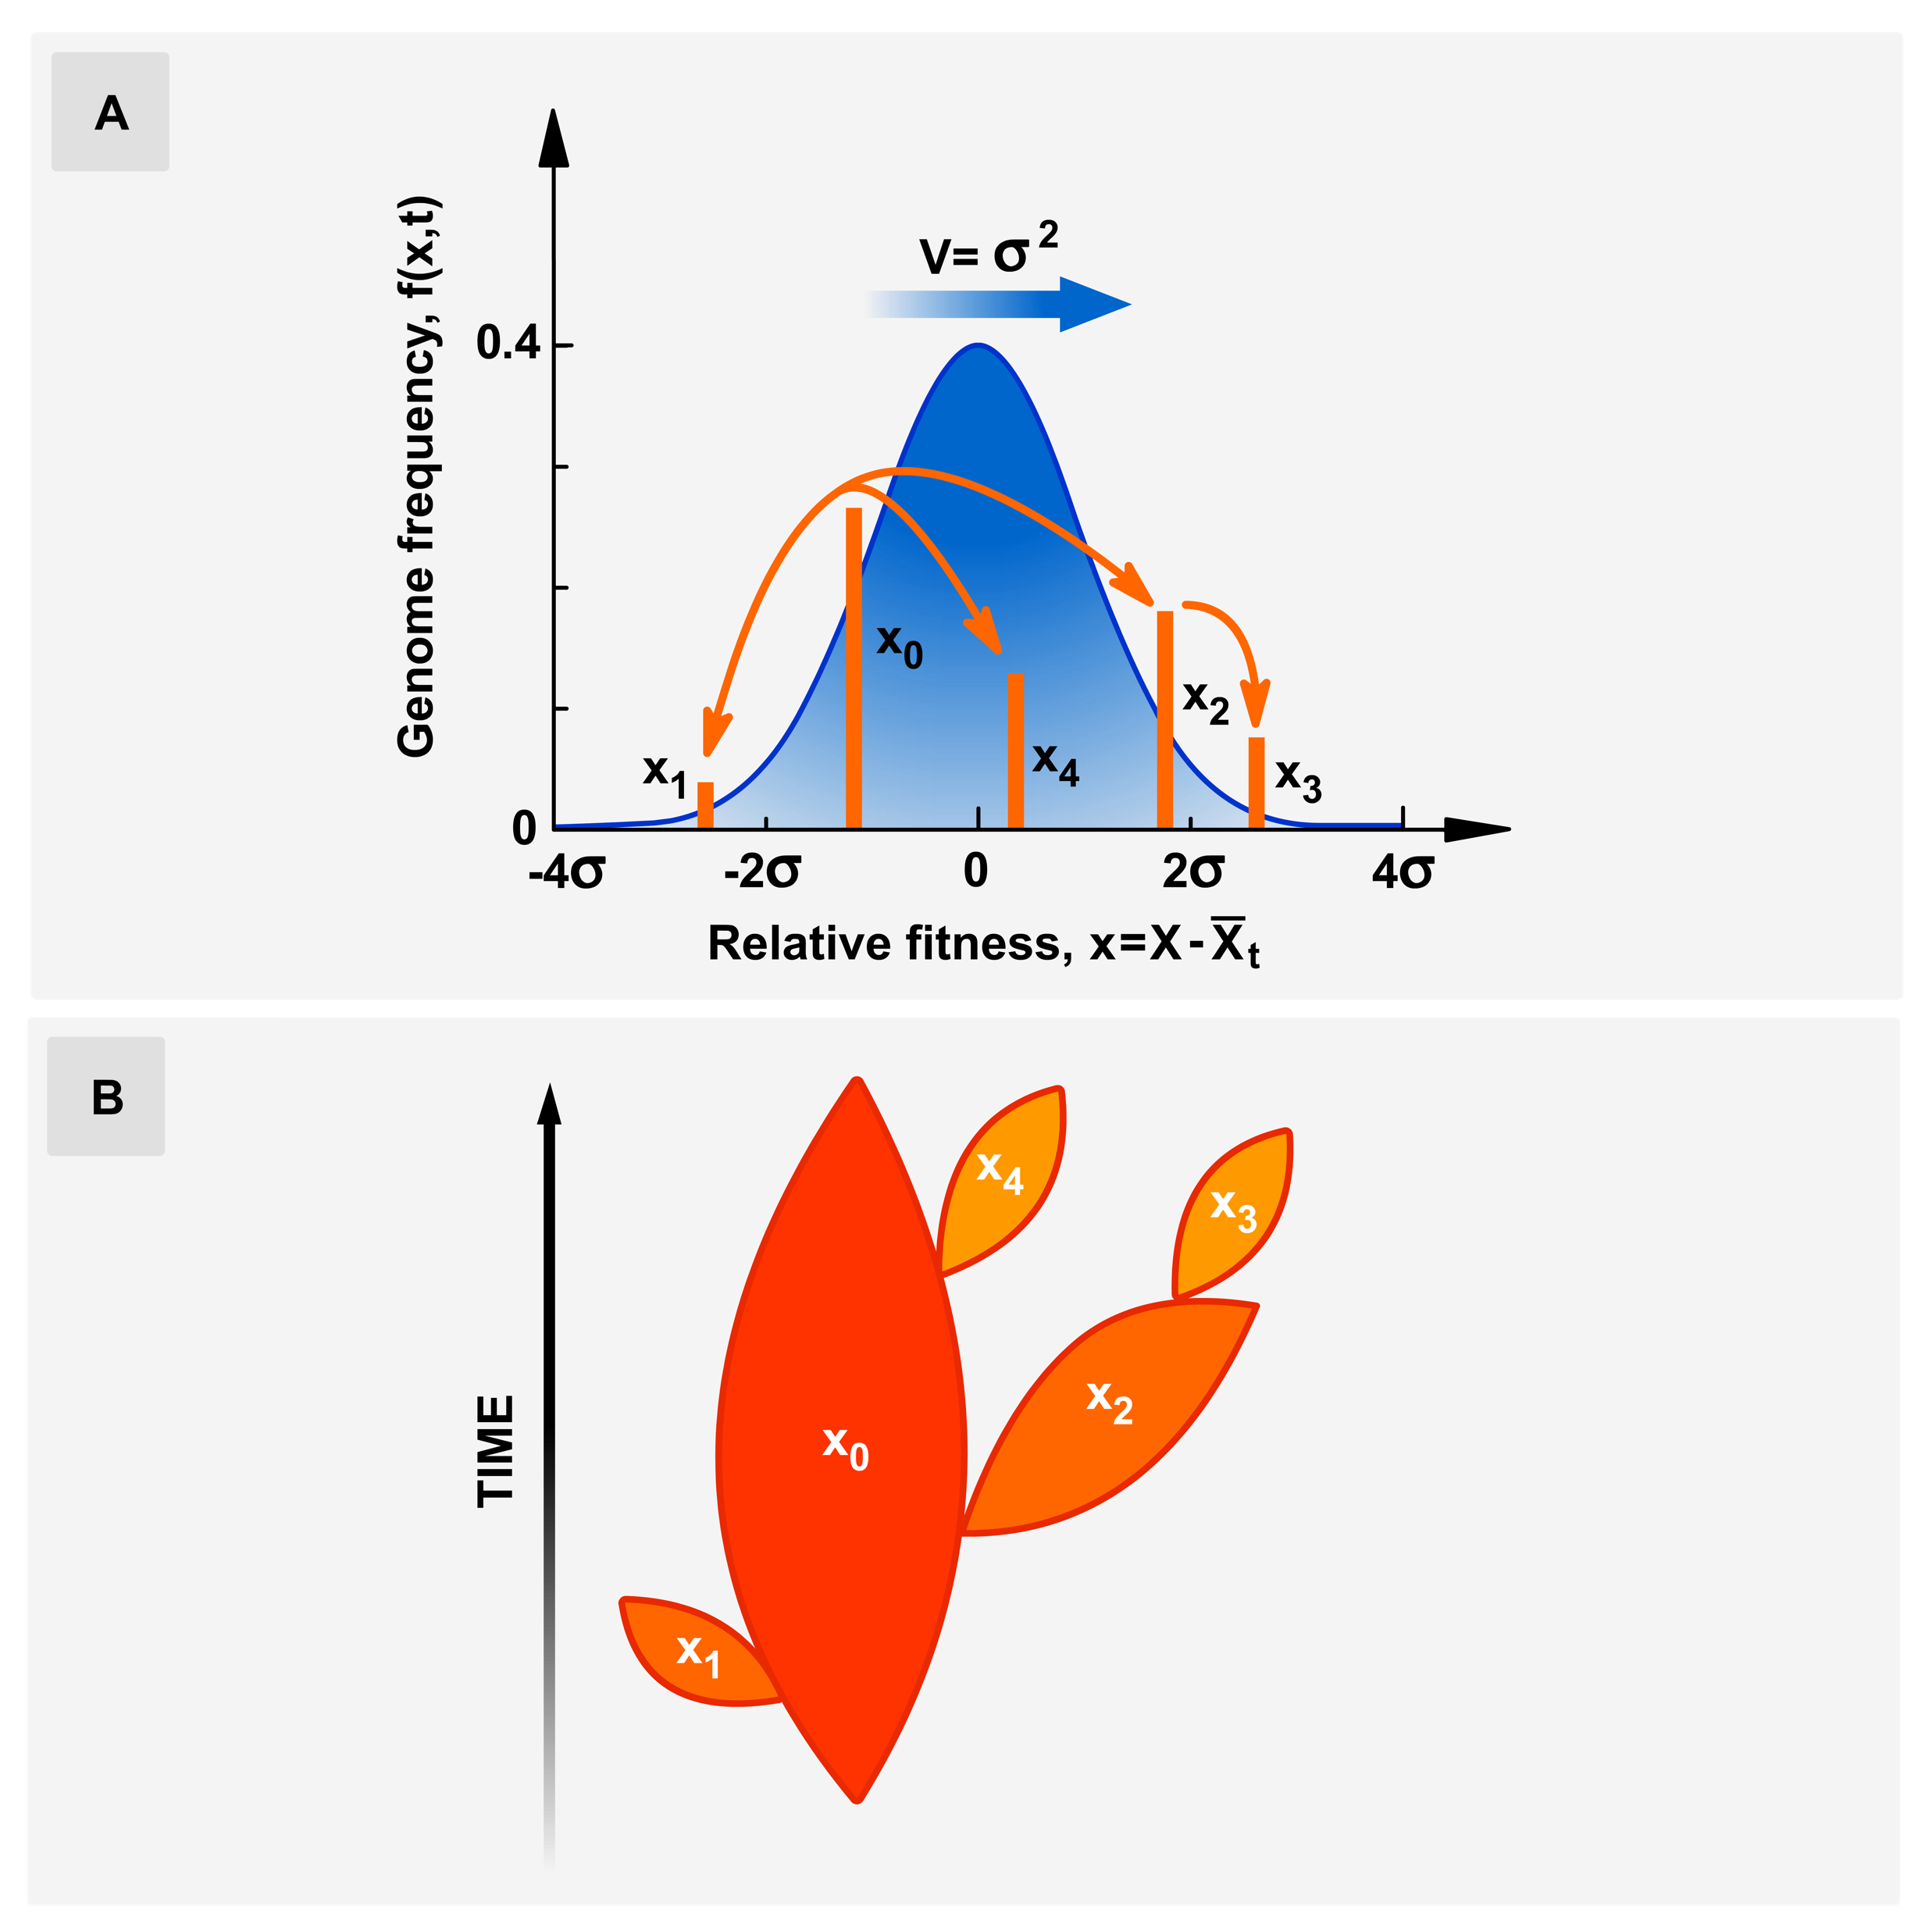
Аллель бегущая по волнам

Slide 25
Аллель бегущая по волнам

Slide 26
Basic approach
Волна идет со скоростью V = s w ², где w ² = Var[k]
Нет плохих мутаций
Генерируем редкие хорошие аллели с частотой NU_{b}
Вычислим среднюю вероятность фиксации для каждой, P_{fix} (w ² )
Решим V= s w ² = NU_{b} P_{fix} (w ² )

Slide 27
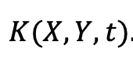
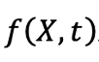
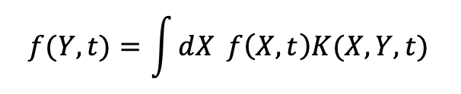
Формализм
X = -sk
Фитнесс
Плотность вероятности фитнесс потомства Х от родителя Y
Распределение геномов по фитнесс
Допущение: рекомбинация не меняет распределение фитнесс («равновесие связки», хорошо подтверждается другими аргументами)

Slide 28
Формализм
X = -sk
Фитнесс
Плотность вероятности фитнесс потомства Х от родителя Y
Распределение геномов по фитнесс (одинокая волна)
Допущение: рекомбинация не меняет распределение фитнесс («равновесие связки», хорошо подтверждается другими аргументами)

Slide 29
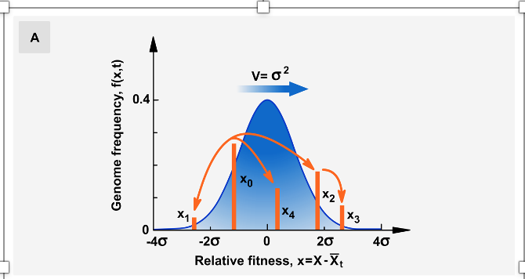
Аллель бегущая по волнам
w(X,t) вероятность фиксации потомков генома с фитнесс X в момент t

Slide 30
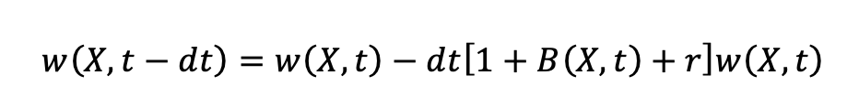
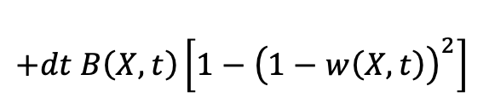
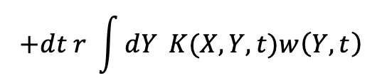
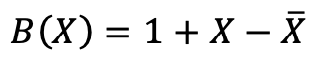
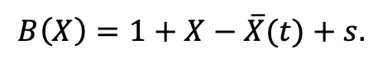
Ветвящийся процесс с делением и рекомбинацией
смерть, расход на деление и рекомбин.
Родились двое, хоть один не вымер
Скачок гена на другой
геном с фитнесс Y
Скорость рождения
Скорость смерти =1
Мутация добавила выгодную аллель

Slide 31
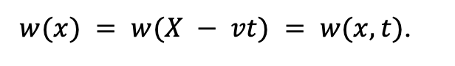
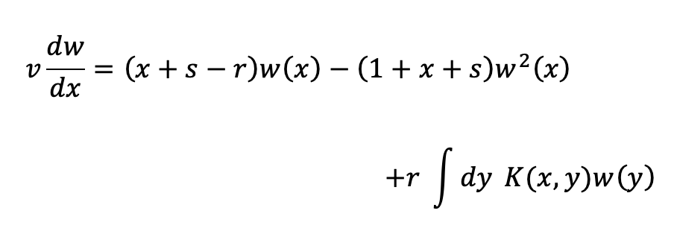
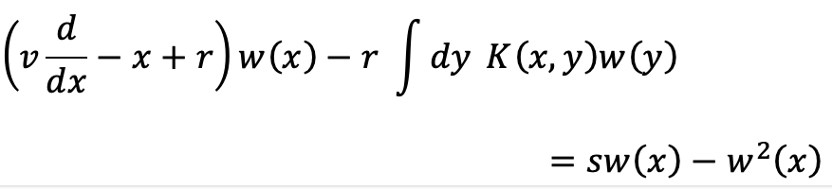
Вспомнили о волне
Ansatz
v = sV
x, s << 1

Slide 32
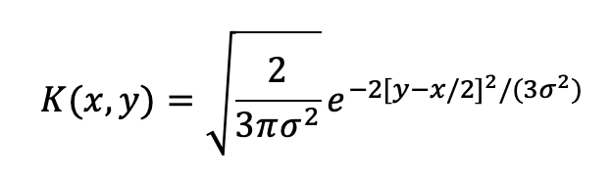
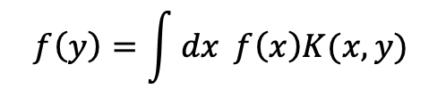
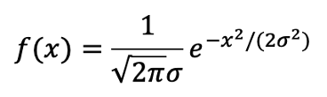
Модель рекомбинации
Зависит от биодеталей, включая корреляцию геномов
Модель:
Потомство Y геномов Z и Х распределено по Гауссу со средним (Z + Х)/2 и вариацией σ² /2.
слайд 26
Домашнее задание
слайд 31

Slide 33
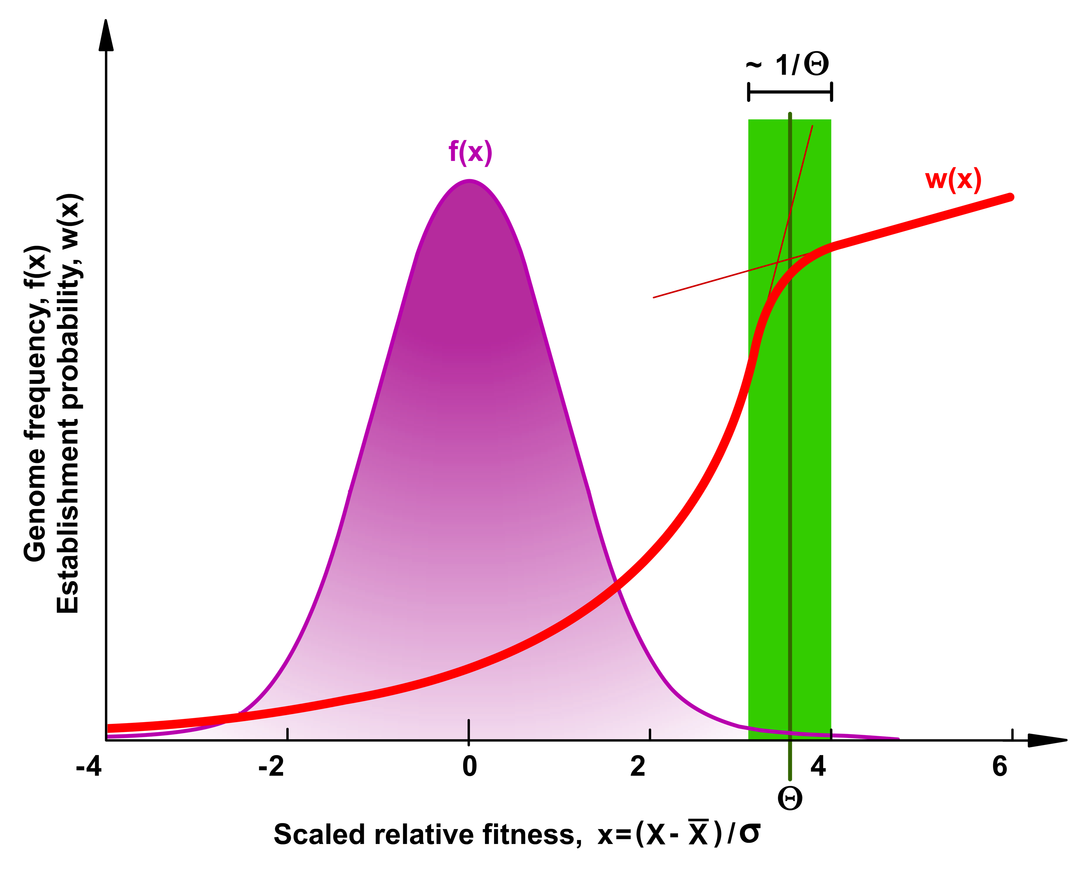
Прыгаем в конец. Вероятность фиксации w(x) схематически
x
Neher, Shraiman & Fisher 2010

Slide 34
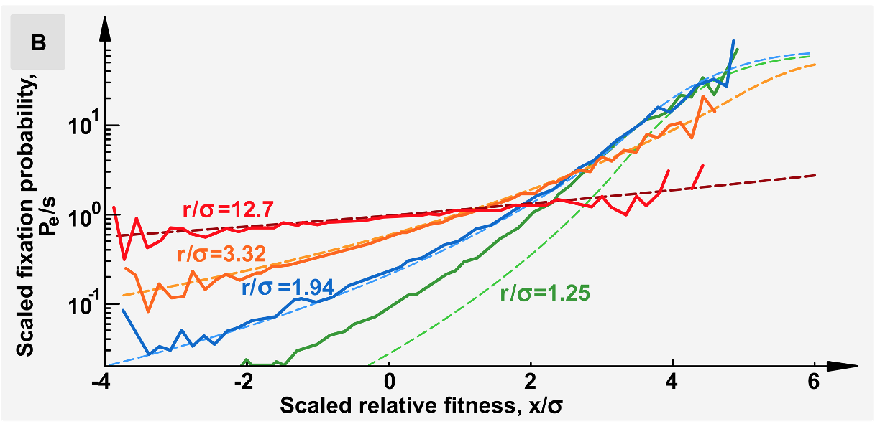
Монте Карло и аналитика

Slide 35
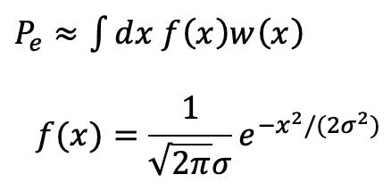
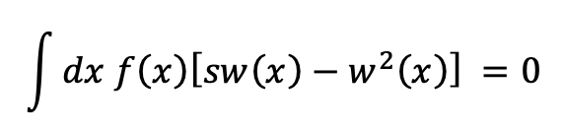
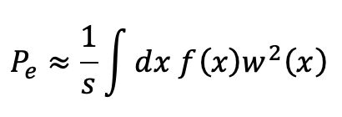
Средняя скорость фиксации
s²w² = σ²
Слайд 30
Домашнее задание

Slide 36
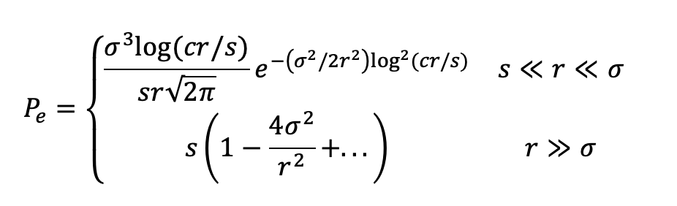
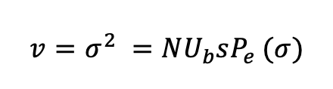
Ответ для средней вероятности фиксации
Слайд 25

Slide 37
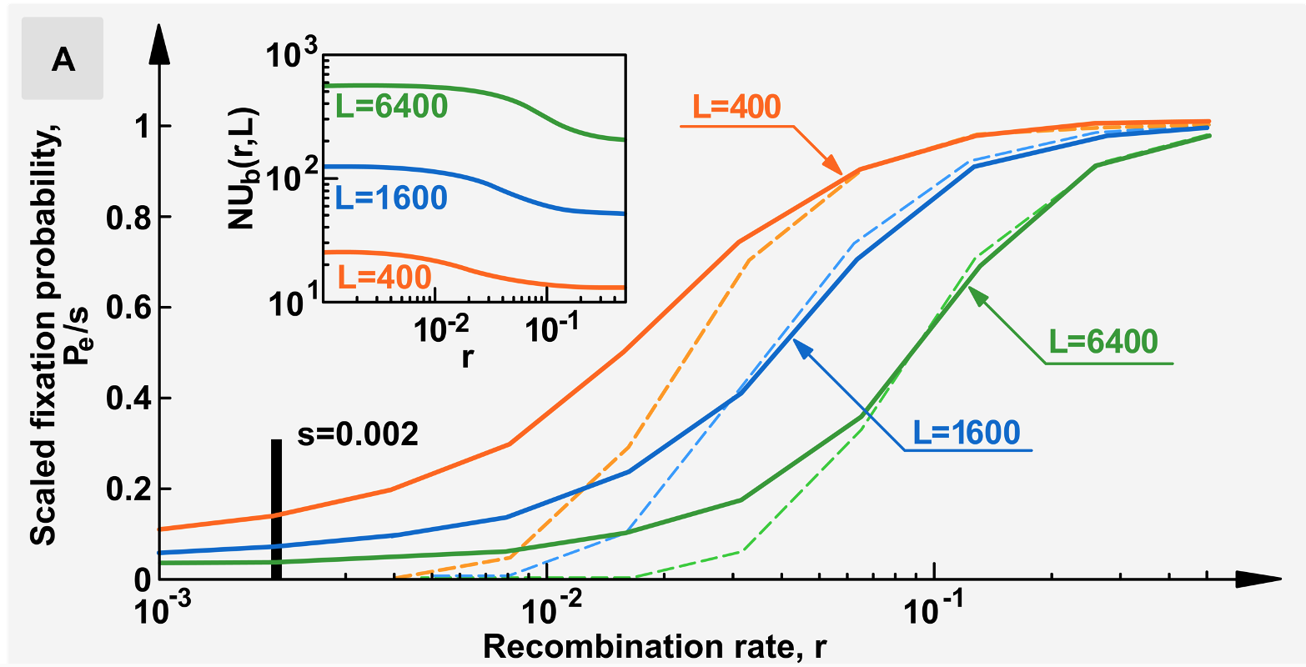
Вероятность фиксации

Slide 38
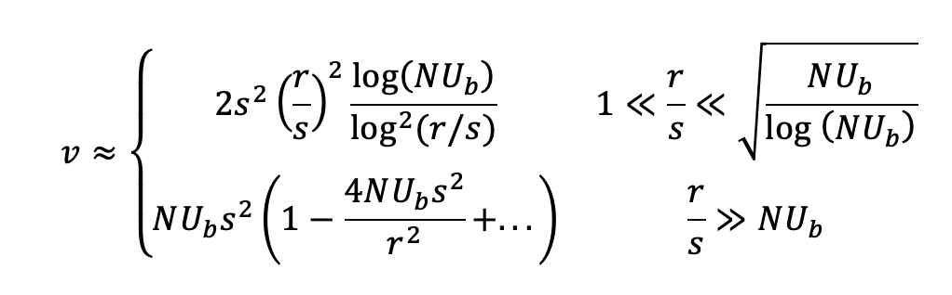
Ответ для средней скорости волны

Slide 39
Выводы 1
Мутации и рекомбинация дозволяют перманентную адаптацию
Скорость волны ограничивается фиксацией новых аллелей которые должны бежать по волне
Волна должна быть узкой чтобы они успевали
И это ограничивает скорость адаптации
которая пропорциональна квадрату вероятности рекомбинации
и слабо зависит от коэффициента селекции и вероятности мутаций

Slide 40
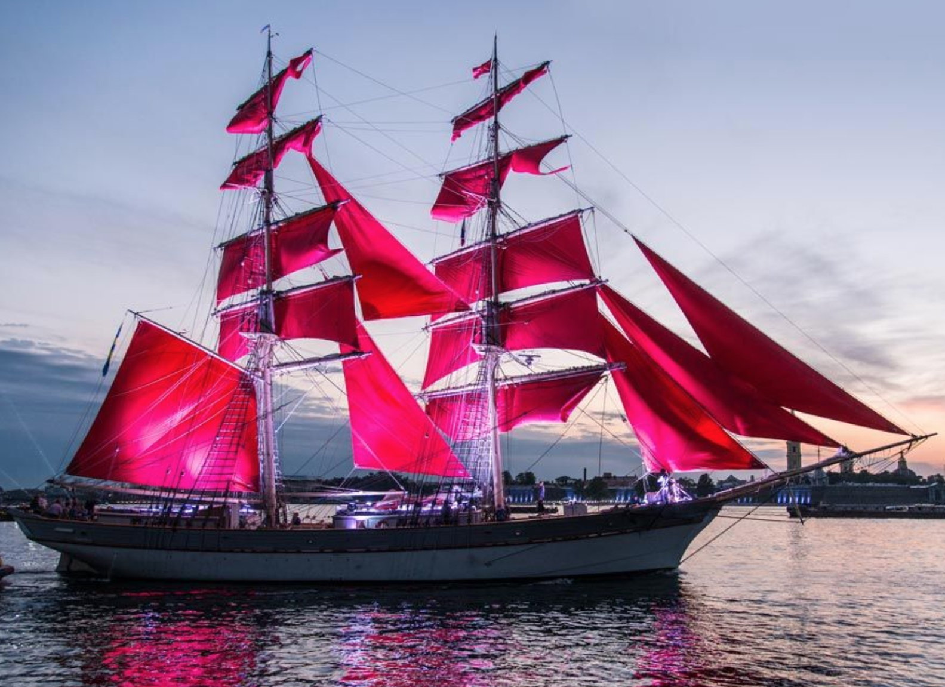
Спасибо!
Спасибо!

